Slide 1
Spielerisch Englisch lehren
- ein SchiLF von Lehrern für Lehrer ;)

Slide 2
Agenda
Bedeutung des Spiels im Unterricht
Spiele zum Aufwärmen
Spiele zur Vertiefung des Wortschatzes
Spiele zum Wortschatzlernen
Spiele zum Sprachgebrauch
Hilfreiche Internetseiten

Slide 3

Bedeutung des Spiels als Mittel im Unterricht
viele/alle SuS werden aktiviert
Spieltrieb im Menschen
Schulung verschiedener Kompetenzen → „nebenbei“ lernen
Spielen macht Spaß → positive Energie
zwanglos an anderen messen
Ich spiele gerne ;)

Slide 4
Spiele zum Aufwärmen
Vokabelbingo
Die SuS zeichnen sich ein Spielfeld 3x3, in das sie die Übersetzung von 9 Wörtern schreiben, die die L. sagt. L. nennt jeweils die übersetzten Begriffe, die SuS mit einem andersfarbigen Stift auf ihrem Spielfeld durchstreichen. Wer drei in einer Reihe hat, ruft „Bingo“.
Wörterwolken
L. schreibt Buchstaben in Wolken, die SuS sortieren müssen
Kids in the corner
In jeder Ecke des Raums steht ein SuS. L. sagt ein Wort. SuS, der am schnellst die richtige Antwort sagt, darf eine Ecke weiter. Wer als erster wieder in seiner Ecke steht, hat gewonnen.
Vokabelreise
SuS. stehen hintereinander in zwei Gruppen. L. steht vorne und sagt ein Wort. Wer es als erster richtig sagt, stellt sich hinten an. Die Gruppe, die am schnellsten einmal durch ist, hat gewonnen.

Slide 5
Flysword
Neue Vokabeln kleben an der Tür/Wand/Raumlüfter… . Zwei SuS spielen gegeneinander. Jeder hat eine Fliegenklatsche. L. sagt ein Wort. Der SuS, der es als erster richtig übersetzt und mit der Fliegenklatsche daraufgeschlagen hat, erhält den Punkt. Gewonnen hat der, der zuerst 3 Punkte hat.
Vokabelkönig
Immer zwei SuS spielen im Stehen gegeneinander. L. nennt ein Wort. Wer die richtige Antwort sagt, bleibt stehen. Wer am Ende noch steht, hat gewonnen.
Pass the ball
Die Schüler werfen sich einen Ball zu und sagen jedes Mal ein Wort zum passenden Wortfeld (Christmas, fruits, sport, vegetables, adjectives, verbs, places, …)
Wortschatzketten
Jeder SuS erhält einen Satzstreifen mit einem englischen und einem deutschen Wort. Der SuS mit dem Wort „Start“ beginnt und sagt das englische Wort auf seinem Satzstreifen. Der SuS mit der passenden deutschen Übersetzung sagt diese. Anschließend sagt er sein englisches Wort und setzt sich leise auf den Platz. Schaffen die SuS alle Wörter unter einer Minute?!

Slide 6
Human pairs
Wie Memory/Trimino. Die Schüler im Klassenzimmer bekommen Karten mit den irregular verbs (take – took - taken).
2 Schüler gehen vorher vor die Tür und müssen nun die passenden Formen zusammensuchen. Wer die meisten
Paare/Triplets hat, hat gewonnen.
Word snake
Kreuzworträtsel
Suchsel
Vokabelfußball

Slide 7
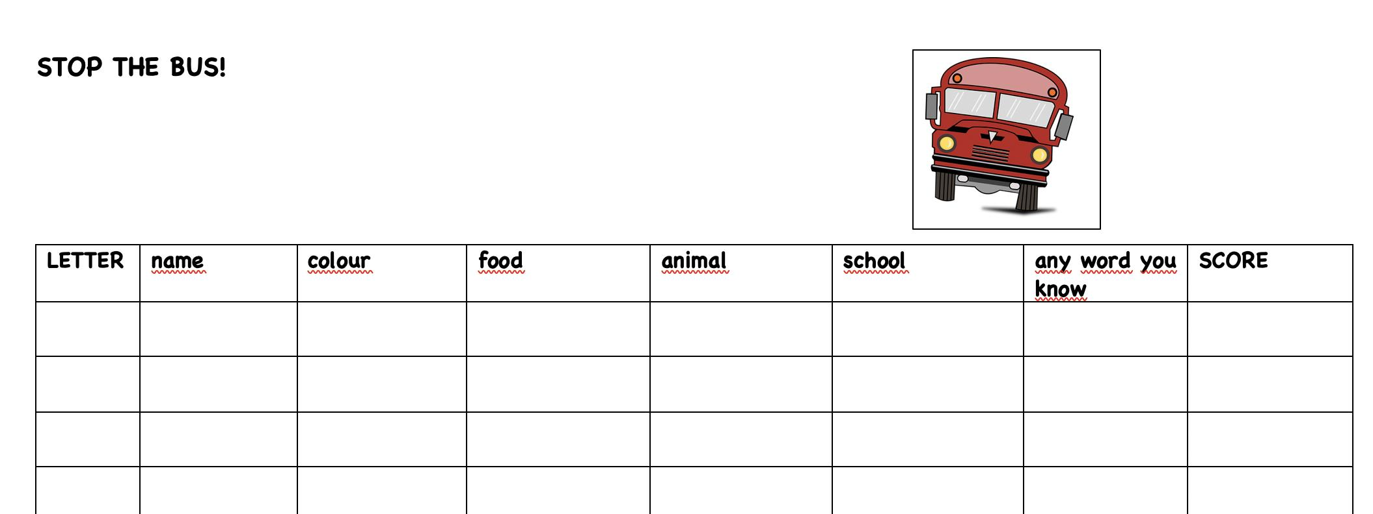
Spiele zur Vertiefung des Wortschatzes
Memory
Odd one out
Stop the bus

Slide 8
Spiele zum Wortschatzlernen
Wordscraper
PA: Ein SuS steht unten an einer Treppe, ein anderer oben. Der obere SuS fragt den unteren SuS Vokabeln ab. Nach jeder richtigen Antwort darf er eine Stufe nach oben steigen. Wenn er oben ist, wird gewechselt.
Verschärfung: Bei jeder falschen Antwort eine Stufe zurück.
Walk the line:
Funktioniert wie „Tipp-topp“: Zwei Schüler stehen sich gegenüber und fragen sich gegenseitig Vokabeln ab. Bei jeder richtigen Antwort darf man einen Fußbreit nach vorne gehen. Gewonnen hat der, der seinen Fuß oben hat.
Variante: Eine Linie ziehen. Wer als Erster die Linie erreicht, hat gewonnen.

Slide 9
Spiele zum Sprachgebrauch
Find the question 5 noodles 2009
Conversation cards Zorro, Wuscheline, Robin
Kettengespräch
Master of irregular verbs
„When I was a child…“
„Stand up if you have ever...“
What are the names of your pets?

Slide 10


Spiele im Internet
Hangman
Opposite-Memory

Slide 11


Online Mindmaps
Learning-App

Slide 12

Nützliche Internetseiten

Slide 13


